Slide 1
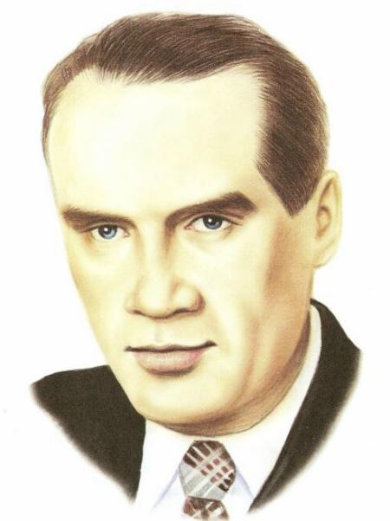
Русский язык литературное чтение
5
класс
Тема: Николай Николаевич Носов
«Федина задача»

Slide 2
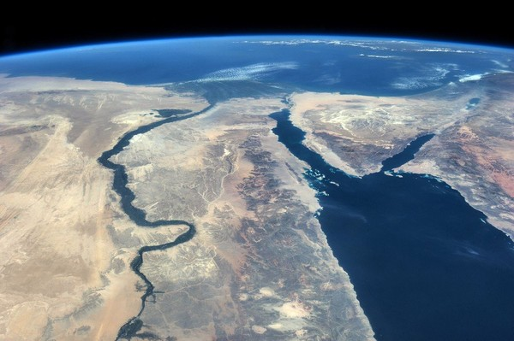
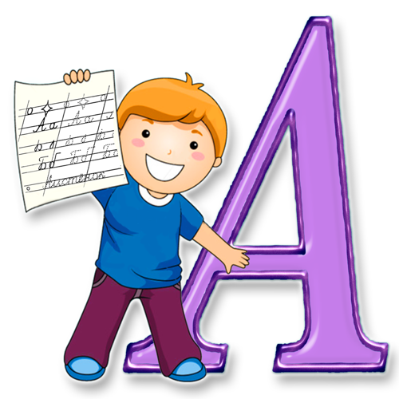
Весёлое путешествие
от
до

Slide 3
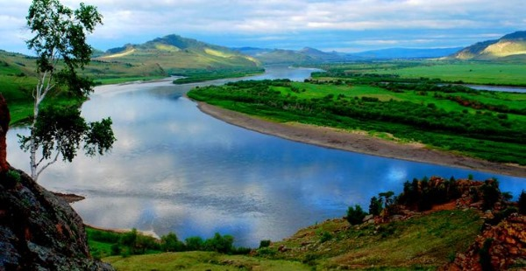
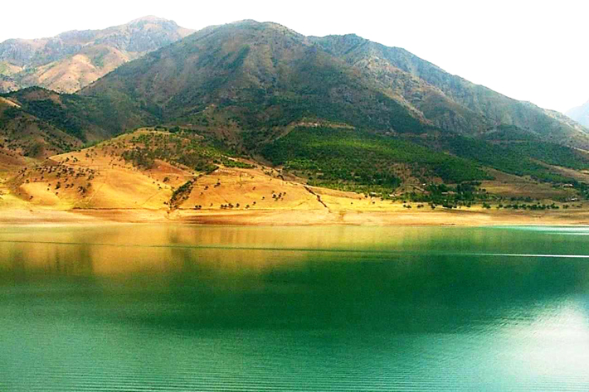
Повторим стихотворение Маршака
От буквы «А»
до буквы «Я» Течёт река Аму-Дарья. Полна воды Аму-Дарья.

Slide 4
Её могучая струя Пойдёт туда, где ныне Еще безлюдные края, Песчаные пустыни.

Slide 5
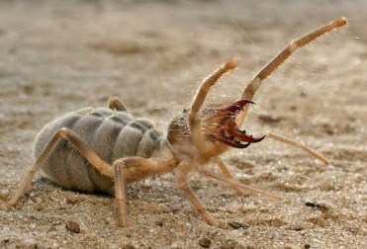
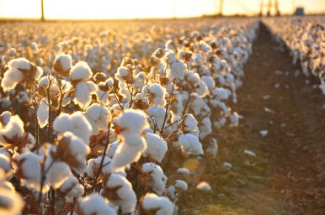
Пускай в песках, где пауки
Да ящерицы жили,
Перекликаются гудки
И хлопка мягкие тюки
Везут автомобили.

Slide 6
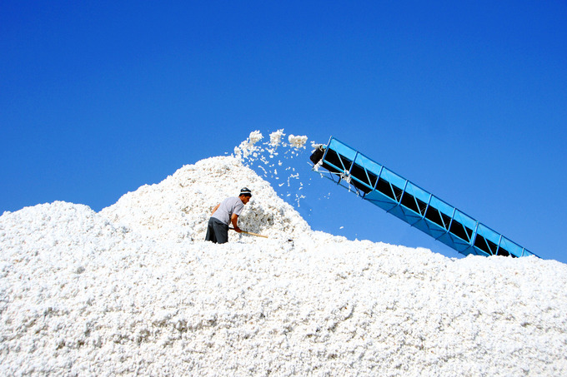

Slide 7
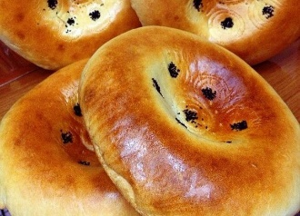
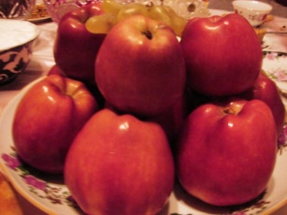
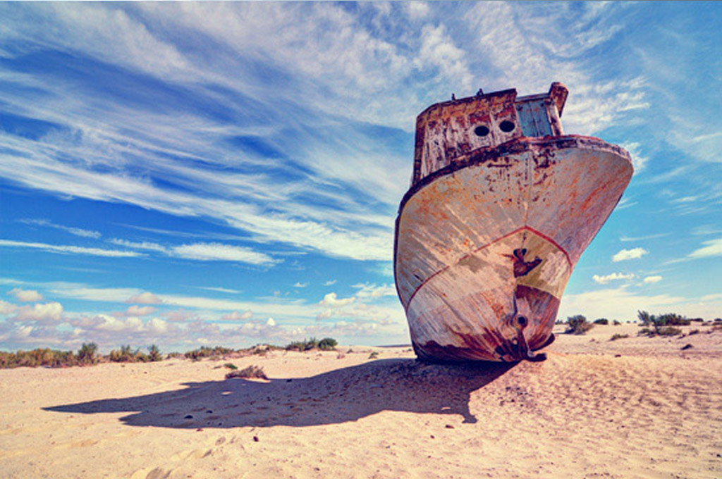
Пусть будет хлебным этот край,
Безводный и бесплодный.
Пусть яблок, ягод урожай
Приносит ежегодно!

Slide 8
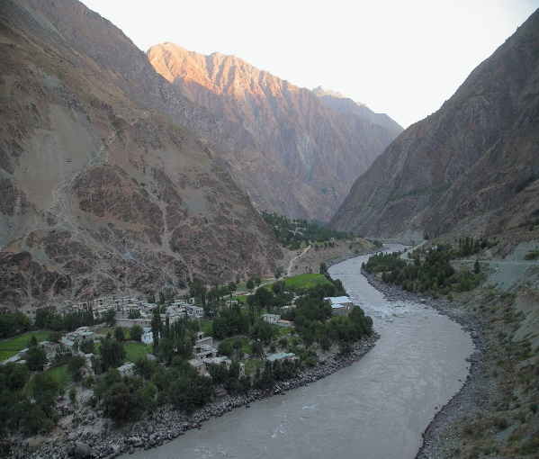
От буквы «А»
до буквы «Я» Течёт река Аму-Дарья. От буквы «А»
до буквы «Я» Идёт и азбука моя.

Slide 9
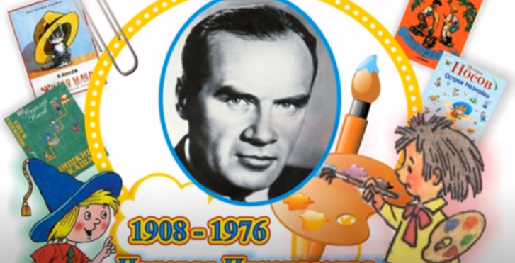
Сегодня на уроке мы
Познакомимся с творчеством талантливого детского писателя.
Вспомним произведения Носова. Прочитаем рассказ «Федина задача»

Slide 10
Николай Николаевич Носов (1908-1976)
Николай Николаевич Носов родился 10 (23 ноября)1908 года в Киеве, в семье эстрадного артиста. Николай был вторым сыном в семье. Ещё в семье был старший брат Пётр и младшие брат и сестра.

Slide 11
Маленький Николай любил бывать на выступлениях отца, смотреть концерты и спектакли. Родители даже думали, что мальчик тоже хочет стать актёром.

Slide 12
Коля с гимназических лет увлекался музыкой, театром, шахматами, фотографией,
электротехникой и даже радиолюбительством.

Slide 13
1938 года начинает писать детские рассказы. Его рассказы: «Живая шляпа», «Огурцы», «Чудесные брюки», «Мишкина каша», «Огородники», «Фантазёры» известны всем.

Slide 14
Первый рассказ Носова был опубликован в 1938 году, назывался он «Затейники».

Slide 17
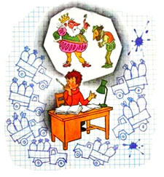
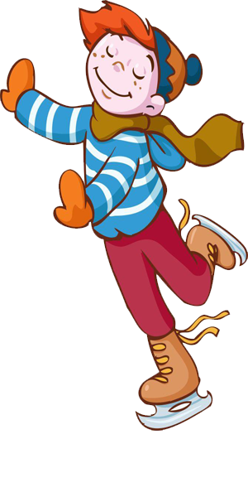
Николай Носов
Федина задача.

Slide 18
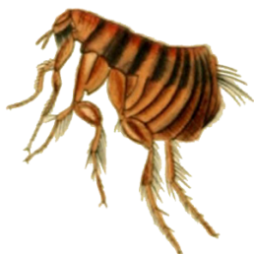
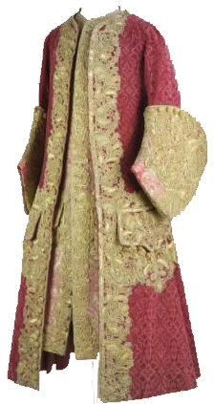
Словарная работа
Блоха – burga
Кафтан – kaftan, chakmon
Мельница – tegirmon
Рожь – javdar, qora bug‘doy
Взять книгу под мышку – kitobni qo‘ltig‘iga olmoq
Растолковать = объяснить

Slide 19
Раз как-то зимой Федя Рыбкин пришел с катка. Дома никого не было. Младшая сестра Феди, Рина, уже успела сделать уроки и пошла играть с подругами. Мать тоже куда-то ушла.
- Вот и хорошо! - сказал Федя. - По крайней мере, никто не будет мешать делать уроки.

Slide 20
Он включил телевизор, достал из сумки задачник и стал искать заданную на дом задачу. На экране телевизора появился диктор.
- Передаем концерт по заявкам, - объявил он.
- Концерт - это хорошо, - сказал Федя. - Веселей будет делать уроки.

Slide 21
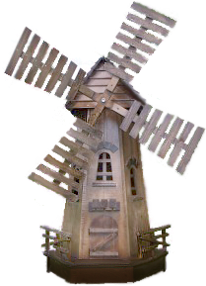
— Ну-ка, что нам задано? Задача номер шестьсот тридцать девять? «На мельницу доставили четыреста пятьдесят мешков ржи, по восемьдесят килограммов в каждом...»
80 кг

Slide 22
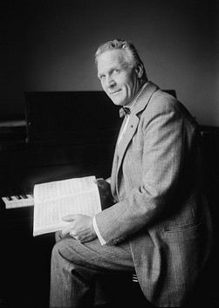
Вместо диктора на экране появился певец в чёрном костюме и запел басом:
Жил-был король когда-то, При нём блоха жила.
Милей родного брата
Она ему была.

Slide 23
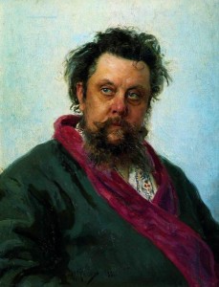
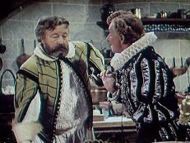
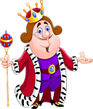
Песня о блохе
«Песнь о блохе» великого русского композитора
М. П. Мусоргского написана на слова великого немецкого поэта Гёте в поэме «Фауст».

Slide 24
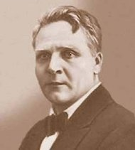
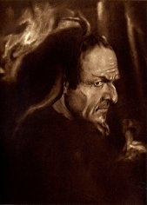
Фёдор Иванович Шаляпин
— Вот какой противный король! — сказал Федя. — Блоха ему, видите ли, милей родного брата! Он почесал кончик носа и принялся читать задачу сначала: — Блоха! Ха-ха! — засмеялся певец и продолжал петь:

Slide 25
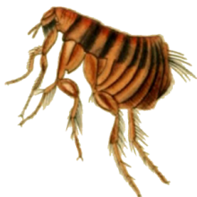
Позвал король портного:
— Послушай, ты, чурбан!
Для друга дорогого
Сшей бархатный кафтан.
— Интересно, как портной его шить будет? Блоха ведь маленькая! - воскликнул Федя. Он прослушал песню до конца, но так и не узнал, как портной справился со своей задачей. В песне ничего про это не говорилось.

Slide 26
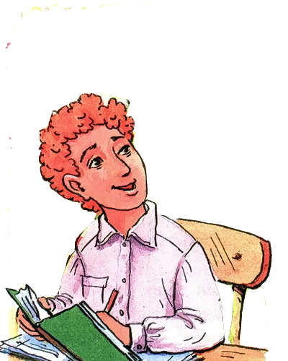
— Плохая песня, — решил Федя и опять стал читать задачу. — «Рожь смололи, причём из шести килограммов зерна вышло пять килограммов муки».
Он принялся читать задачу дальше:

Slide 27
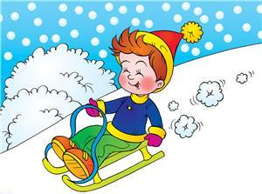
— Так. «Сколько понадобилось машин для перевозки всей муки, если на каждой машине помещалось по три тонны муки?»

Slide 28
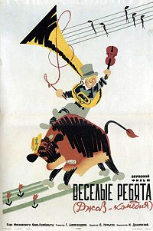
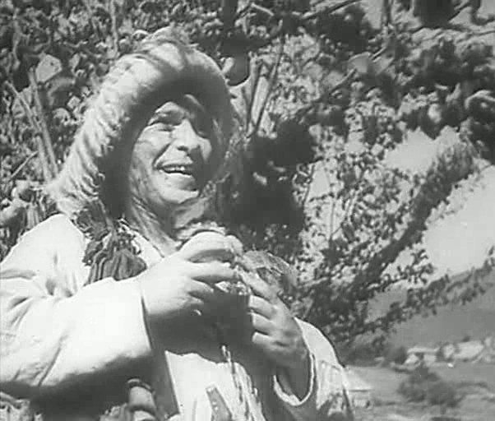
Пока Федя читал задачу, песня кончилась, началась другая:
Легко на сердце от песни весёлой,
Она скучать не даёт никогда,
И любят песню деревни и сёла,
И любят песню большие города!

Slide 29
Эта песенка очень понравилась Феде. Он даже забыл про задачу и стал пристукивать карандашом по столу в такт. — Хорошая песня! — одобрил он. — Так... О чём тут у нас говорится?
«На мельницу доставили четыреста пятьдесят ...»

Slide 30
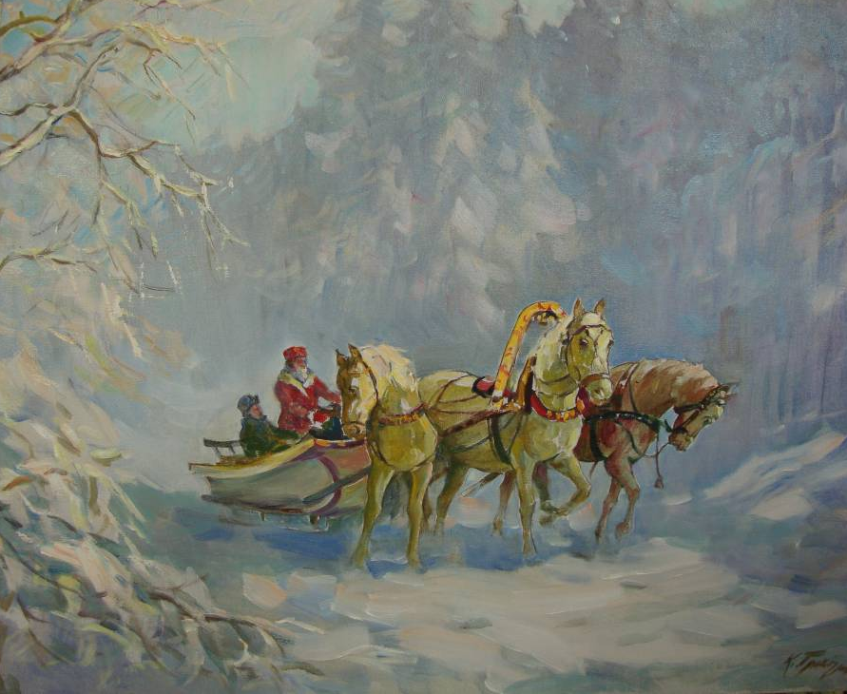
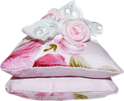
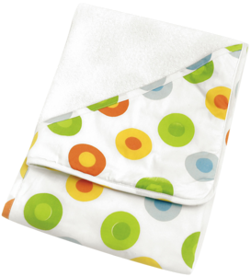
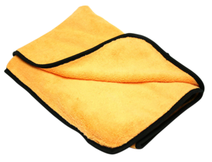
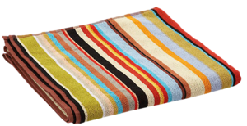
— Однозвучно гремит колокольчик, — послышался высокий мужской голос из телевизора. — Ну и пусть гремит, — сказал Федя. — Нам надо задачу решать. Так... «Для дома отдыха купили двадцать одеял ...» Откуда одеяла взялись? Да это не та задача!

Slide 31
А, вот она! «На мельницу доставили четыреста пятьдесят мешков».
По дороге зимней, скучной Тройка борзая бежит, Колокольчик однозвучный Утомительно гремит...

Slide 32
— Опять про колокольчик! — воскликнул Федя. — Так... В каждом мешке... из шести килограммов муки вышло пять килограммов зерна... То есть муки вышло, а не зерна! Совсем запутали!

Slide 33
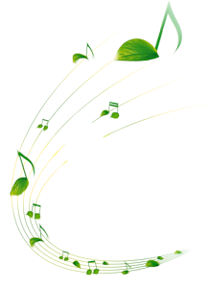
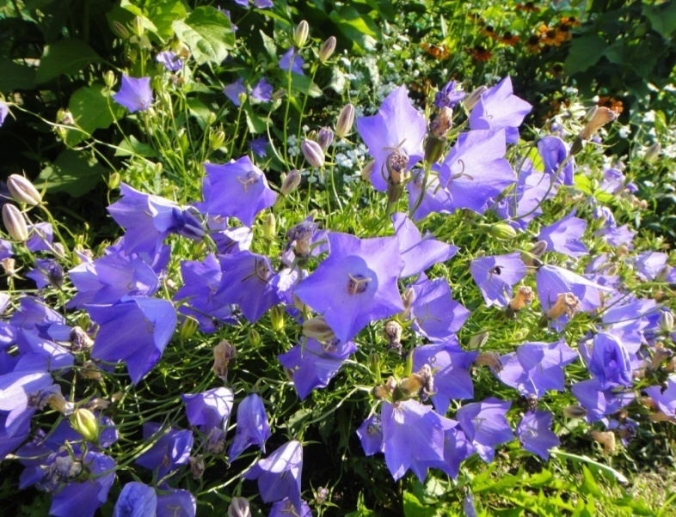
Колокольчики мои,
цветики степные!
Что глядите на меня,
тёмно-голубые?
— Прямо деваться от колокольчиков некуда! — рассердился Федя. — Двадцать раз прочитал задачу — и ничего не понял

Slide 34
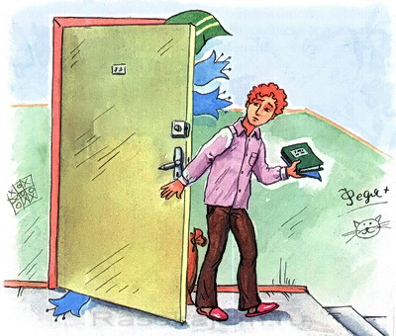
Пойду лучше к Юре Сорокину, попрошу, чтоб растолковал.

Slide 35
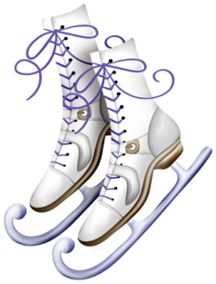
Эпизод 1. Никто не будет мешать
Откуда пришёл Федя?
Кто на самом деле мешал делать уроки?

Slide 36
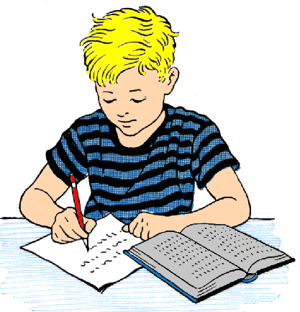
Какие слова подходят к Феде?
Умный, глупый,
аккуратный, неаккуратный, хорошо учится, плохо учится, весёлый, грустный,
любит спорт, любит книги,
внимательный, невнимательный, самостоятельный, несамостоятельный.

Slide 37
Эпизод 2 «Хорошая песня»
Сколько песен прозвучало?
Какие песни запомнились вам?
Какую песню Федя назвал хорошей?
Легко на сердце от песни весёлой,
Она скучать не даёт никогда.
И любят песню деревни и сёла,
И любят песню большие города.

Slide 38
Не случалось ли с вами подобных историй?
Сможет ли Юра растолковать трудную для Феди задачу?
Кто из вас может помочь Феде?
Что лучше: дать списать или объяснить?
А вы сами к кому бы из одноклассников обратились за помощью?

Slide 40
Математический диктант
Найдите ответ в тексте и назовите числительные.
1) Сколько песен прослушал Федя? 2) Сколько килограммов в каждом мешке? 3) Сколько задач прочитал Федя? 4) Сколько муки может везти каждая машина? 5) Сколько одеял купили для дома отдыха? 6) Сколько раз звучало слово «колокольчик»? 7) Сколько раз читал Федя задачу?

Slide 41
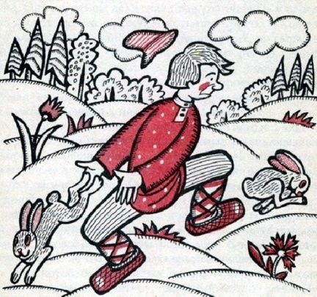
Какая пословица подходит к рассказу?
За двумя зайцами погонишься - ни одного не поймаешь.
Ум хорошо, а два лучше.
Делу время, потехе час.
Сделал дело, гуляй смело.

Slide 42
Задание для самостоятельного выполнения
Прочитайте рассказ. Ответьте на вопросы на странице 195,196.

